Slide 1
VEGETARIJANSKA PREHRANA
Pripravila:
Mentorica:

Slide 2
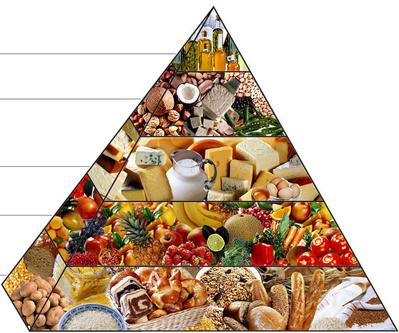
VEGETARIJANSKA PIRAMIDA

Slide 3
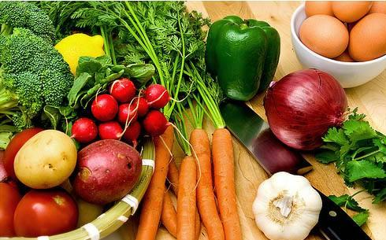
VEGETARIJANSTVO
Vegetarijanstvo je način življenja, pri katerem človek ne je mesa in se izogiba izdelkom živalskega izvora, kot so usnje,krzno, svila itd.
To je širok pojem, saj vegetarijance ločimo glede na izbor hrane, življenjski slog in svetovne nazore.
Vzroki zanj so lahko etični, zdravstveni, ekonomski, verski ali filozofski.

Slide 4
VRSTE VEGETARIJANSTVA
Presnojedstvo - dieta, ki ni nujno vegetarijanska. Hrano se uživa le nekuhano, nepredelano in pogosto organsko, kot pretežni del diete. Odvisno od življenjskega stila.
Sadjejedstvo- dieta, pri kateri se uživa le sadeže (ne le tiste, ki jih kulinarično uvrščamo med sadje)
Makrobiotika - je dieta, pri kateri se uživajo predvsem polnozrnate žitarice, stročnice, zelenjavo in tradicionalno japonsko hrano.
Fleksitarijanstvo - dieta, pri kateri se uživa predvsem hrano rastlinskega izvora, občasno, vendar redko, pa tudi meso.
Pollotarijanstvo- dieta, pri kateri se poleg hrane rastlinskega izvora uživa tudi piščanca in drugo perutnino.
Pescetarijanstvo - dieta, pri kateri se poleg hrane rastlinskega izvora uživa tudi ribe in preostalo morsko hrano.
Pesce-pollotarijanstvo - dieta, pri kateri se poleg hrane rastlinskega izvora uživa tudi ribe in perutnino
Laktovegetarijanstvo- dieta, pri kateri je poleg hrane rastlinskega izvora dovoljeno tudi uživanje mlečni izdelkov,
Ovovegetarijanstvo - dieta, pri pri kateri je poleg hrane rastlinskega izvora dovoljeno tudi uživanje jajc,
Lakto-ovo vegetarijanstvo- dieta, pri kateri je poleg hrane rastlinskega izvora dovoljeno tudi uživanje mlečnih izdelkov in jajc,
Veganstvo- dieta, pri kateri meso, mleko in jajca niso dovoljena, med pa le občasno

Slide 5
RAZLOGI ZA VEGETARIJANSTVO
Včasih so bili le redki posamezniki iz verskih zahtev vegetarijanci. Danes se med razlogi za vse večje število vegetarijancev navaja predvsem nastanek različnih bolezni, ki so povezane z mesno prehrano, neodgovoren odnos do živali, obremenitev za okolje in pozitivni zdravstveni učinki.
Etičnost
V industriji se živali pogosto zlorablja. Večina živali, ki se jih redi za pridelavo hrane, se gnetejo v premajhnih prostorih in tudi sicer bivajo v zelo slabih razmerah, brez svežega zraka, naravne svetlobe in naravne hrane. Namen industrije je pridelati čim več s čim manjšimi stroški.

Slide 6
DEMOGRAFIJA
Študija raziskovalne agencije Yankelovich iz leta 1992 kaže, da je večina vegetarijancev ženskega spola (»od 12,4 milijonov oseb [v ZDA], ki se opredeljujejo za vegetarijance; 68 % je žensk, medtem ko je zgolj 32 % moških«
Izsledki leta 2003 v ZDA opravljene raziskave kažejo, da se za vegetarijance opredeljuje med 4-10 % populacije, zgolj 2,8 % pa nikoli ne je mesa (od tega je približno tretjina do polovica veganov), perutnine ali rib/morskega sadja. Ostali so "občasni vegetarijanci" ali "delni vegetarijanci".
Vegetarijanstvo je najbolj razširjeno v Indiji (30 %), izmed evropskih držav pa v Veliki Britaniji (6 %). Za Slovenijo ni podatkov.

Slide 7
NAČIN ŽIVLENJA
Vegetarijanstvo je tudi način življenja, pri katerem se živali spoštuje in ne ubija. Zato obstajajo tudi nadomestki naravnega usnja, krzna, svile in volne in rastlinskih ali umetnih vlaken.
Z usnjem se srečujemo vsak dan, še posebno na delovnih mestih (pisarniški stoli, moški elegantni čevlji, varnostnih pasovih in suknjiči). Večino naravnega usnja je mogoče nadomestiti s sintetičnimi vlakni (t. i. umetno usnje).
Tudi za izdelavo dragocene svile je potrebno uničiti veliko bub sviloprejke. Alternative svili so se pojavile kmalu zatem, ko je začelo zmanjkovati bub. »Mirovna svila« je narejena iz kokonov indijskih moljev, ki imajo sposobnost obnavljanja. Druga alternativa je narejena iz fine preje bambusovih niti.
V Sloveniji je v večjih mestih nekaj vegetarijanskih restavracij in trgovin z izdelki za vegane

Slide 8
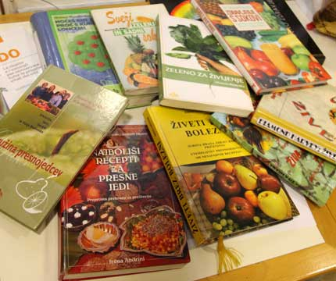
KNJIGE KI SO BILE NAPISANE O VEGETARIJANSTVU

Slide 9
VIRI
https://sl.wikipedia.org/wiki/Vegetarijanstvo
https://www.google.si/search?q=vegetarijanstvo&rlz=1C2VFKB_enSI662SI662&biw=1280&bih=923&source=lnms&tbm=isch&sa=X&sqi=2&ved=0ahUKEwj0w47PzJXLAhUGaRQKHV8QAFwQ_AUIBigB
https://www.google.si/search?q=vegetarijanstvo&rlz=1C2VFKB_enSI662SI662&biw=1280&bih=923&source=lnms&tbm=isch&sa=X&sqi=2&ved=0ahUKEwj0w47PzJXLAhUGaRQKHV8QAFwQ_AUIBigB#tbm=isch&q=vegetarijanska+piramida

